Slide 1

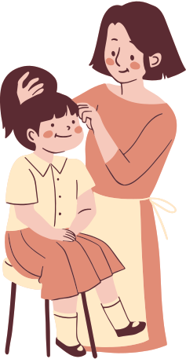


PHÒNG GIÁO DỤC VÀ ĐÀO TẠO
QUẬN LONG BIÊN
TRƯỜNG MẦM NON HOA TRẠNG NGUYÊN
LĨNH VỰC PHÁT TRIỂN NHẬN THỨC
KPKH: TÌM HIỂU VỀ CÔNG VIỆC CỦA MẸ
Giáo viên: Hoàng Thị Hùy
Lứa tuổi: Mẫu giáo bé 3 – 4 tuổi
i love momy

Slide 2


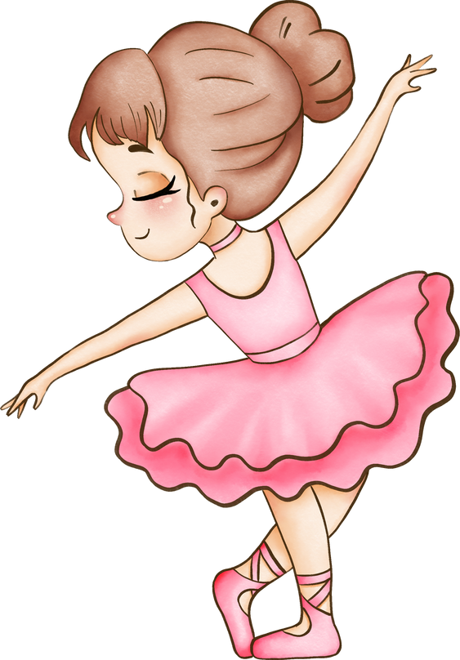

Hát bài hát: Múa cho mẹ xem
Nhạc:
Hai bàn tay của em đây em múa cho mẹ xem.
Hai bàn tay của em như hai con bướm xinh xinh.
Khi em giơ tay lên là bướm xinh bay múa.
Khi em đưa tay xuống con bướm đậu trên cành hồng.

Slide 3






Buổi sáng mẹ thường làm gì?

Slide 4


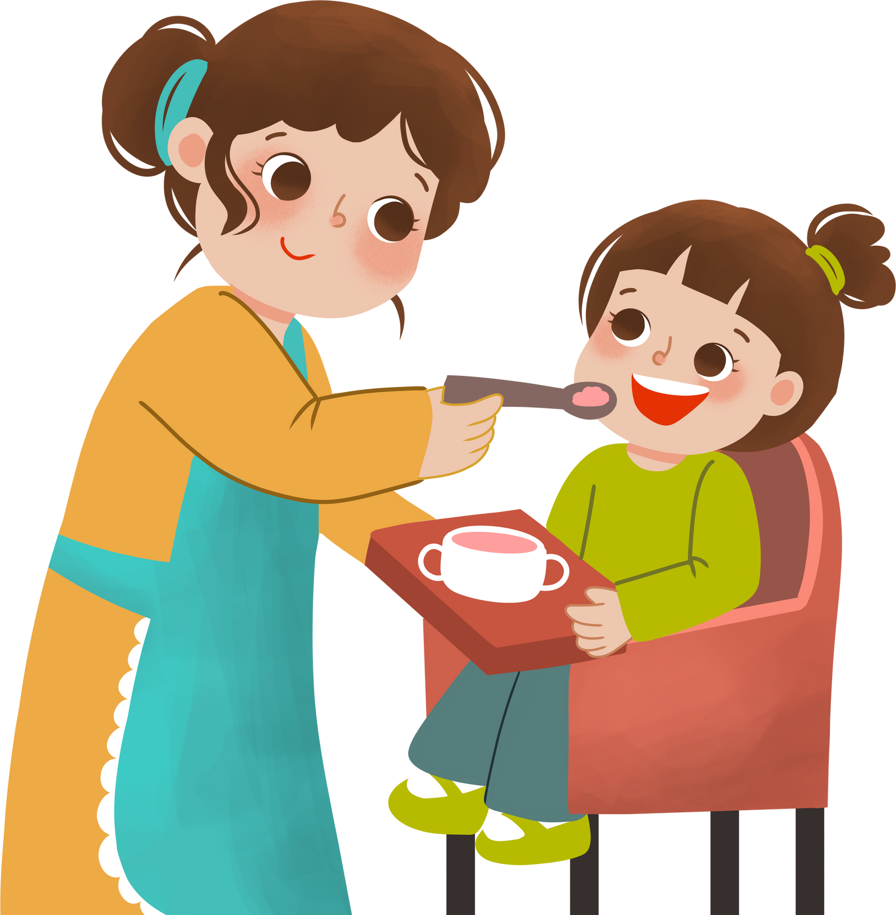
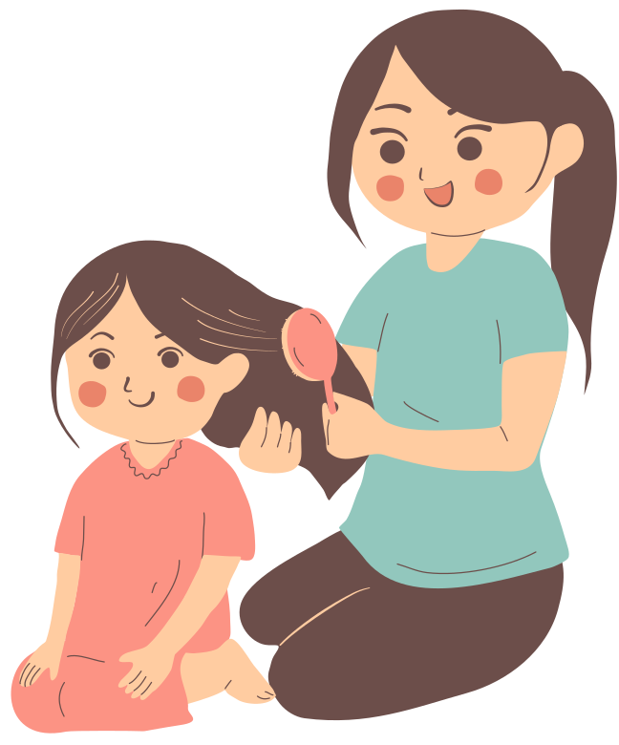
Sau khi cho các con ăn xong, mẹ thường làm gì?

Slide 5
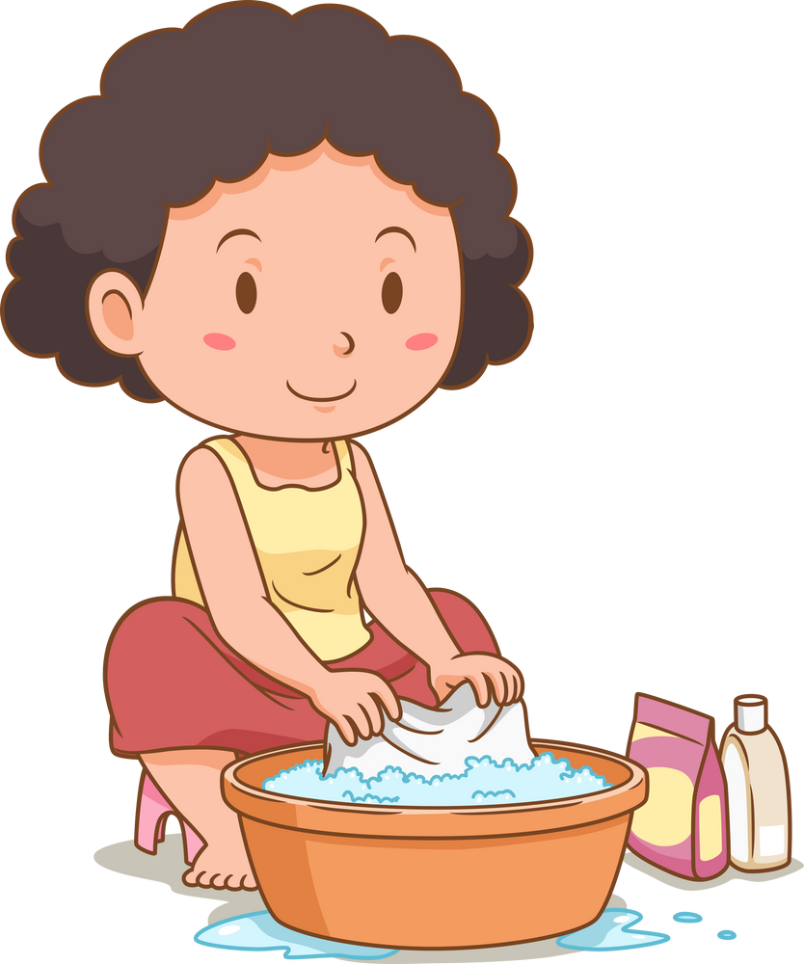

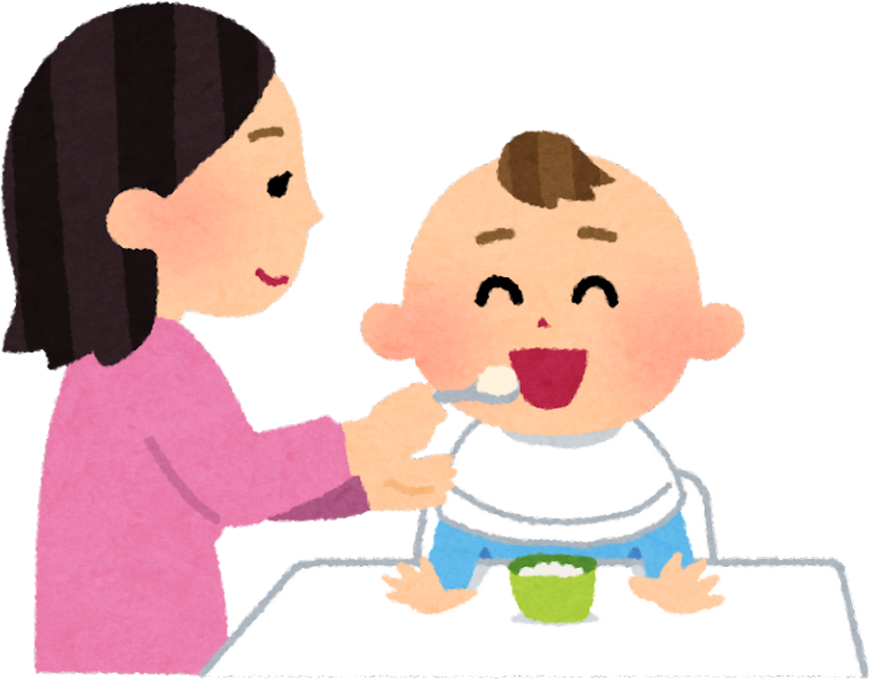



Cuối tuần mẹ thường làm gì?

Slide 6




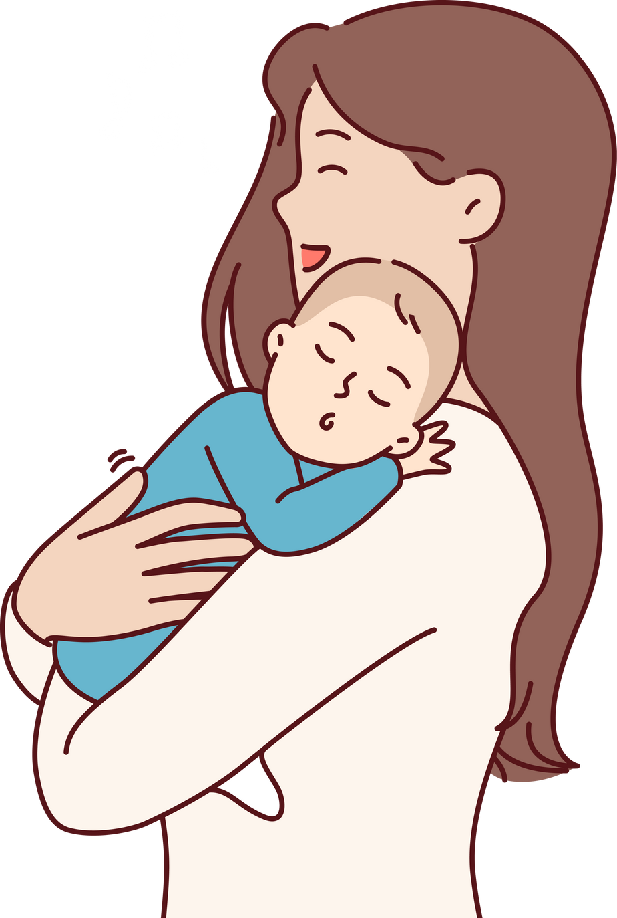

Buổi tối mẹ thường làm gì?

Slide 7



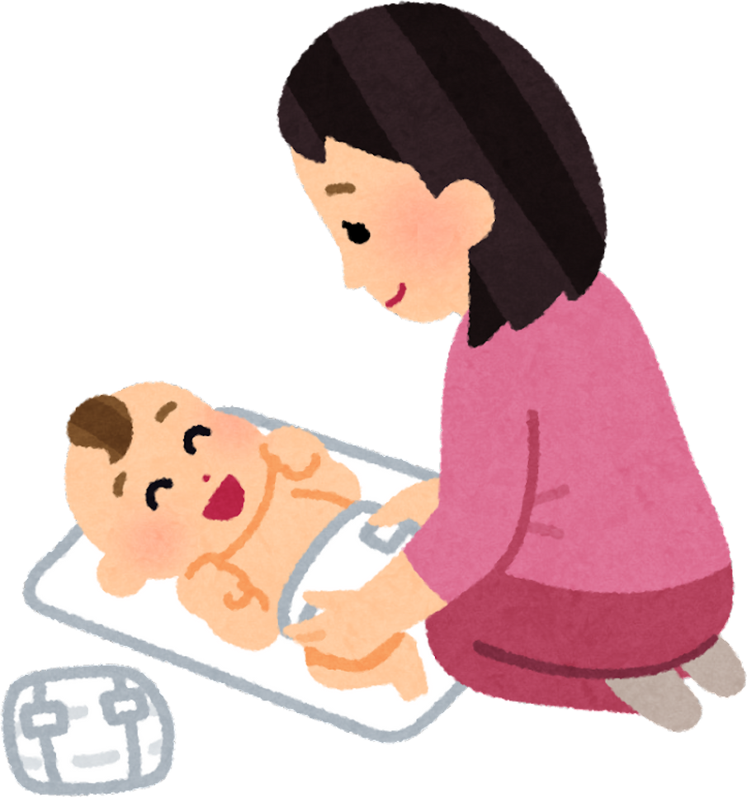
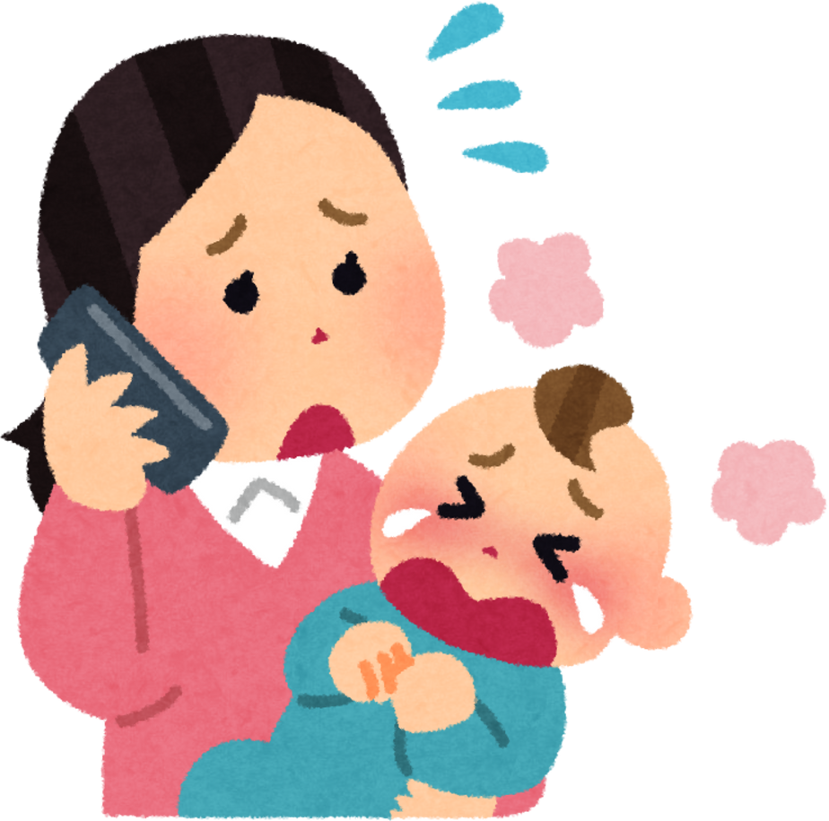
Mẹ của con mới sinh em bé, con thấy mẹ làm những việc gì?

Slide 8

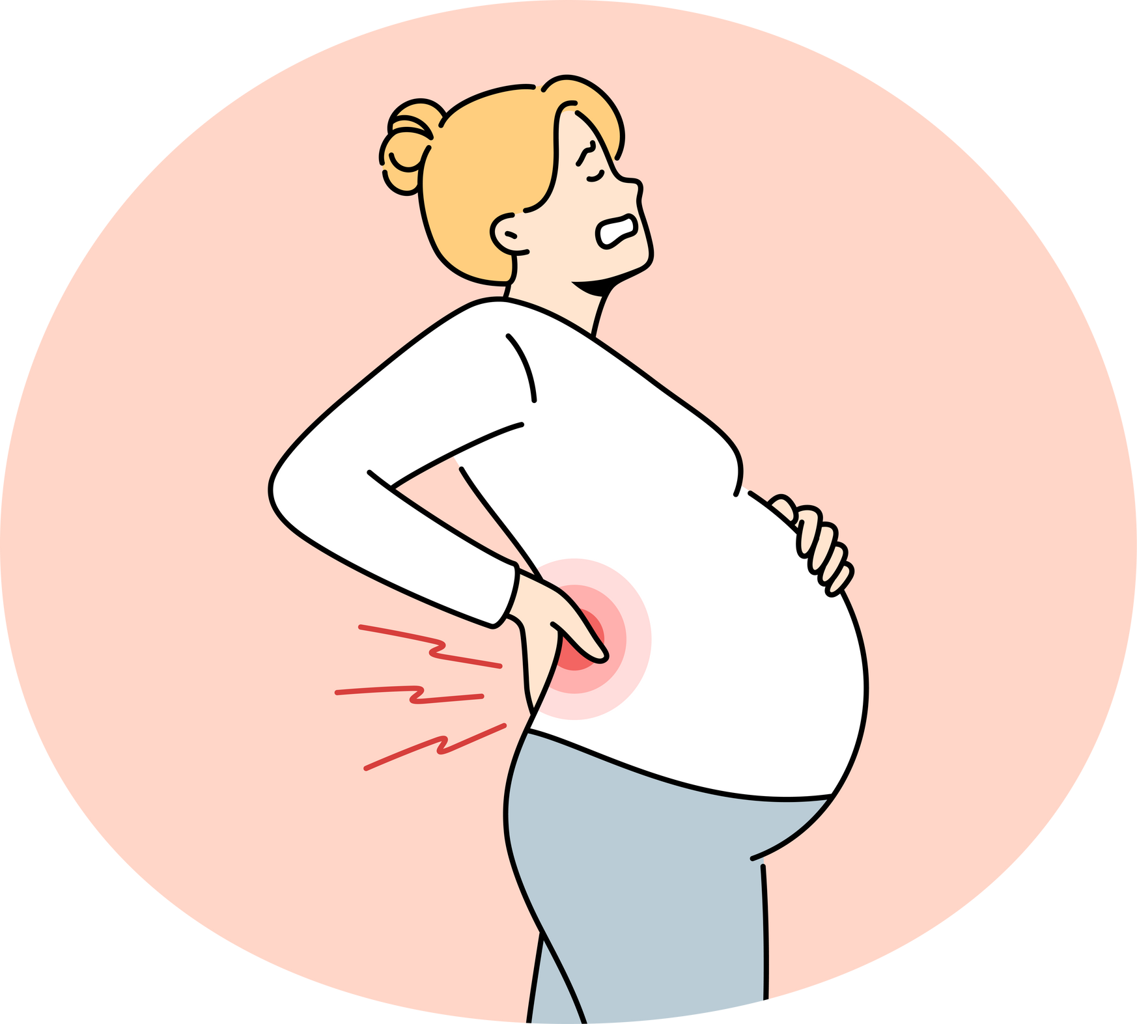

Khi mang bầu, sức khỏe của mẹ như thế nào?

Slide 9


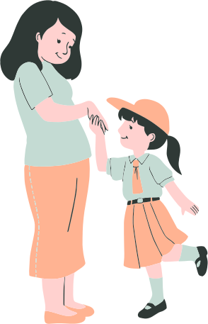
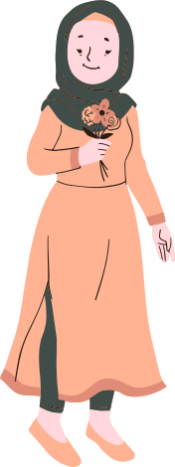
Hẹn gặp lại các bé ở hoạt động tiếp theo!

